Slide 1
ΓΑΛΛΙΚΗ ΕΠΑΝΑΣΤΑΣΗ
ΕΝΟΤΗΤΕΣ 3-4
ΙΣΤΟΡΙΑ Γ ΓΥΜΝΑΣΙΟΥ

Slide 2
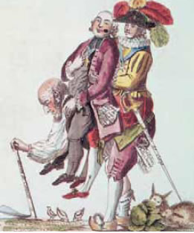
ΠΡΙΝ ΑΠΟ ΤΗΝ ΕΠΑΝΑΣΤΑΣΗ
ΠΟΣΑ ΑΤΟΜΑ ΒΛΕΠΕΙΣ; ΕΙΝΑΙ ΙΣΟΤΙΜΗ Η ΣΧΕΣΗ ΤΟΥΣ;

Slide 3
ΠΡΙΝ ΑΠΟ ΤΗΝ ΕΠΑΝΑΣΤΑΣΗ
ΤΙ ΠΑΡΑΤΗΡΕΙΣ ΣΤΗΝ ΕΙΚΟΝΑ;

Slide 4
ΛΟΥΔΟΒΙΚΟΣ ΙΔ

Slide 5
ΣΥΝΕΛΕΥΣΗ ΤΡΙΩΝ ΤΑΞΕΩΝ
ΠΟΙΕΣ ΗΤΑΝ;

Slide 6
Η ΤΡΙΤΗ ΤΑΞΗ ΑΥΤΟΧΑΡΑΚΤΗΡΙΖΕΤΑΙ ΩΣ ΕΘΝΟΣΥΝΕΛΕΥΣΗ

Slide 7
ΑΛΩΣΗ ΤΗΣ ΒΑΣΤΙΛΗΣ
ΤΙ ΗΤΑΝ Η ΒΑΣΤΙΛΗ;
ΠΟΙΟΙ ΤΗ ΓΚΡΕΜΙΖΟΥΝ;

Slide 8
ΑΛΩΣΗ ΤΗΣ ΒΑΣΤΙΛΗΣ
ΣΟΥ ΘΥΜΙΖΕΙ ΚΑΤΙ ΑΠΟ ΤΗ ΜΕΓΑΛΗ ΕΒΔΟΜΑΔΑ;
ΠΟΙΑ ΧΡΩΜΑΤΑ ΚΥΡΙΑΡΧΟΥΝ ΣΤΗΝ ΕΙΚΟΝΑ;

Slide 9
ΕΞΕΓΕΡΣΗ ΣΤΟ ΠΑΡΙΣΙ
ΠΟΙΟΙ ΣΥΜΜΕΤΕΧΟΥΝ;

Slide 10
ΠΟΙΟΥΣ ΔΙΑΦΩΤΙΣΤΕΣ ΣΟΥ ΘΥΜΙΖΟΥΝ ΤΑ ΕΝΤΟΝΑ ΓΡΑΜΜΑΤΑ;
Διακήρυξη των Δικαιωμάτων του Ανθρώπου και του Πολίτη
Η Διακήρυξη των Δικαιωμάτων του Ανθρώπου και του Πολίτη:
εξασφάλιζε και προστάτευε τα φυσικά δικαιώματα του ατόμου, την
ελευθερία, την ασφάλεια, την ιδιοκτησία, την αντίσταση στην καταπίεση.
κήρυττε την κυριαρχία του έθνους και του νόμου, την ισότητα όλων απέναντι
στο νόμο, την ελευθερία της έκφρασης και της γνώμης, τη λαϊκή κυριαρχία,
δηλαδή την ιδέα ότι πρέπει να γίνεται αυτό που θέλουν οι περισσότεροι.

Slide 11
ΟΙ ΗΤΤΗΜΕΝΟΙ ΑΠΟΧΩΡΟΥΝ
ΠΟΙΟΙ ΕΙΝΑΙ;

Slide 12
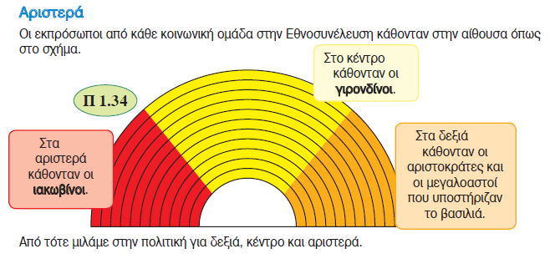
ΠΟΛΙΤΙΚΕΣ ΠΑΡΑΤΑΞΕΙΣ

Slide 13
ΤΟ ΠΡΩΤΟ ΣΥΝΤΑΓΜΑ 1791

Slide 14
ΤΟ ΠΡΩΤΟ ΣΥΝΤΑΓΜΑ
ΣΥΝΤΑΓΜΑΤΙΚΗ ΜΟΝΑΡΧΙΑ
ΚΑΤΑΡΓΗΣΗ ΠΡΟΝΟΜΙΩΝ
ΔΙΑΚΡΙΣΗ ΤΩΝ ΕΞΟΥΣΙΩΝ
ΕΘΝΙΚΟΠΟΙΗΣΗ ΕΚΚΛΗΣΙΑΣΤΙΚΗΣ ΠΕΡΙΟΥΣΙΑΣ
ΔΙΚΑΙΩΜΑ ΨΗΦΟΥ ΣΕ ΛΙΓΟΥΣ (ΑΝΤΡΕΣ-ΔΙΕΘΕΤΑΝ ΠΕΡΙΟΥΣΙΑ-ΠΛΗΡΩΝΑΝ ΦΟΡΟΥΣ)
ΑΝΕΞΙΘΡΗΣΚΙΑ

Slide 15
ΣΥΛΛΗΨΗ ΤΟΥ ΛΟΥΔΟΒΙΚΟΥ

Slide 16
Ο ΒΑΣΙΛΙΑΣ ΓΥΡΙΖΕΙ ΣΤΟ ΠΑΡΙΣΙ

Slide 17
ΕΚΤΕΛΕΣΗ ΛΟΥΔΟΒΙΚΟΥ-ΜΑΡΙΑΣ ΑΝΤΟΥΑΝΕΤΑΣ (1793)-ΑΒΑΣΙΛΕΥΤΗ ΔΗΜΟΚΡΑΤΙΑ

Slide 18
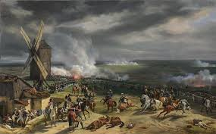
ΜΑΧΗ ΣΤΟ ΒΑΛΜΙ:Η ΕΠΑΝΑΣΤΑΣΗ ΣΩΖΕΤΑΙ

Slide 19
ΠΕΡΙΟΔΟΣ ΤΡΟΜΟΚΡΑΤΙΑΣ (1793-1794)-ΡΟΒΕΣΠΙΕΡΟΣ

Slide 20
1795-1799 ΔΙΕΥΘΥΝΤΗΡΙΟ

Slide 21
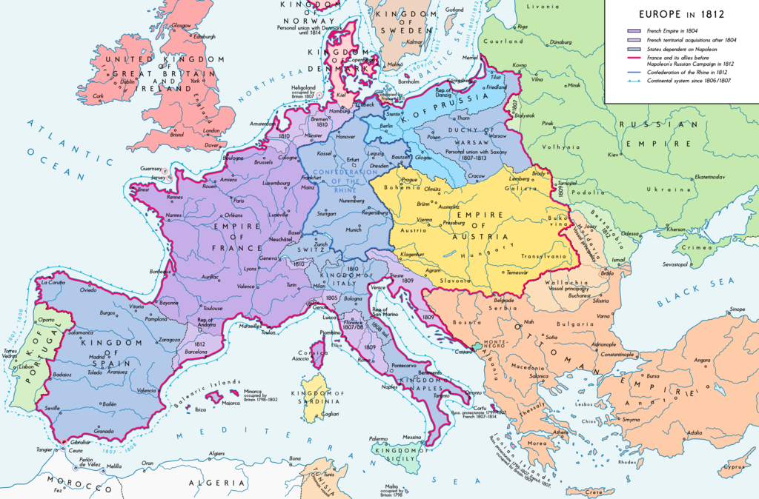
Η ΕΠΟΧΗ ΤΟΥ ΝΑΠΟΛΕΟΝΤΑ (1799-1815)

Slide 22
ΑΓΓΛΙΑ ΕΝΑΝΤΙΟΝ ΓΑΛΛΙΑΣ

Slide 23
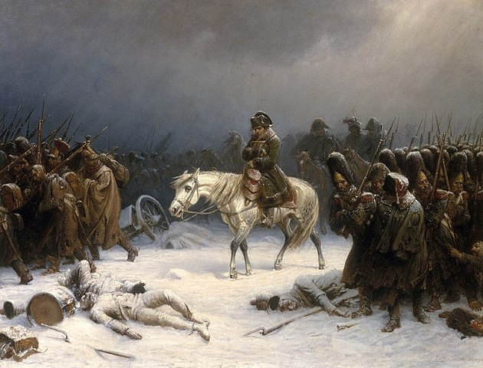
ΕΚΣΤΡΑΤΕΙΑ ΕΝΑΝΤΙΟΝ ΤΗΣ ΡΩΣΙΑΣ (1812)-Η ΑΡΧΗ ΤΟΥ ΤΕΛΟΥΣ

Slide 24
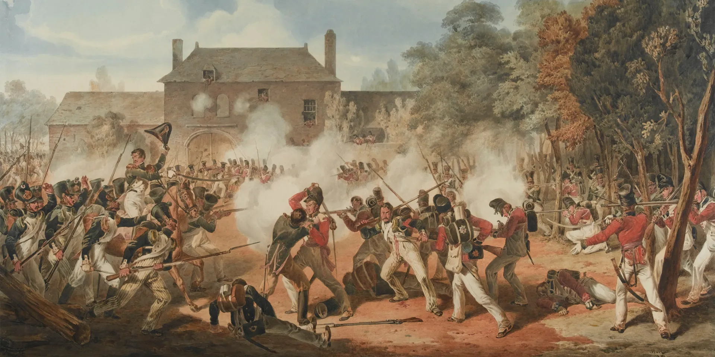
ΤΟ ΤΕΛΟΣ-ΜΑΧΗ ΣΤΟ ΒΑΤΕΡΛΟ (1815)

Slide 25
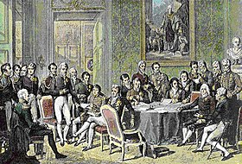
ΤΕΛΟΣ ΝΑΠΟΛΕΟΝΤΕΙΩΝ ΠΟΛΕΜΩΝ-ΣΥΝΕΔΡΙΟ ΒΙΕΝΝΗΣ (1814-1815)

